Slide 1

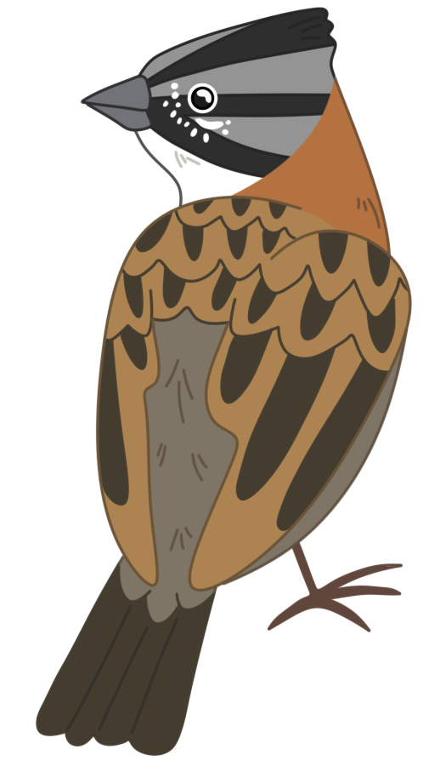
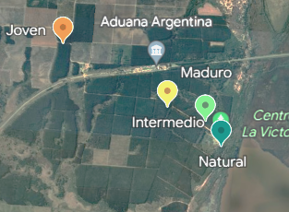


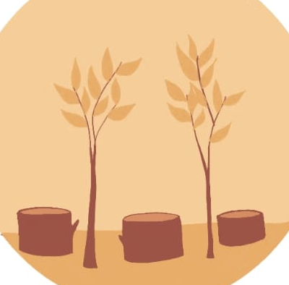
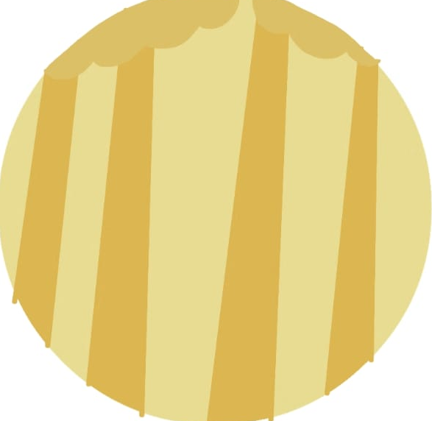
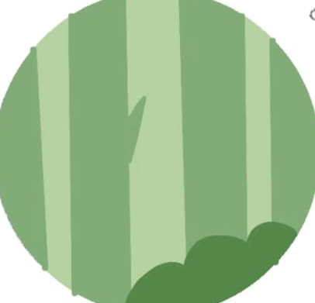
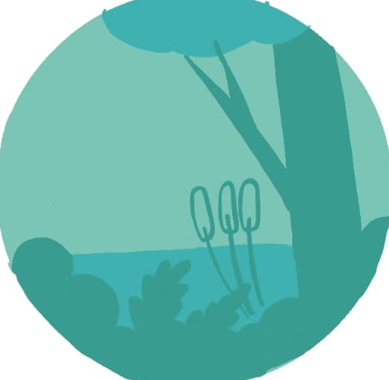
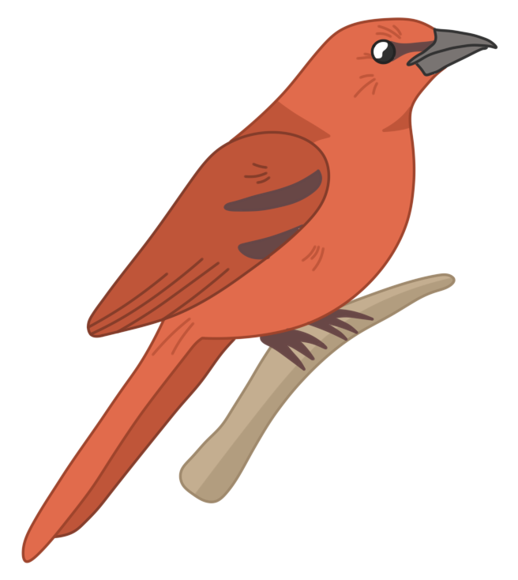
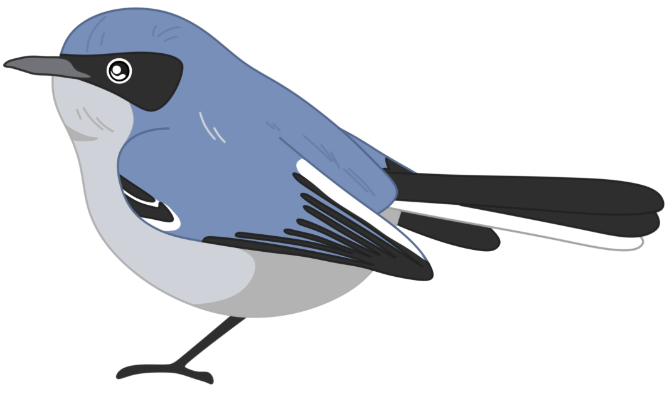
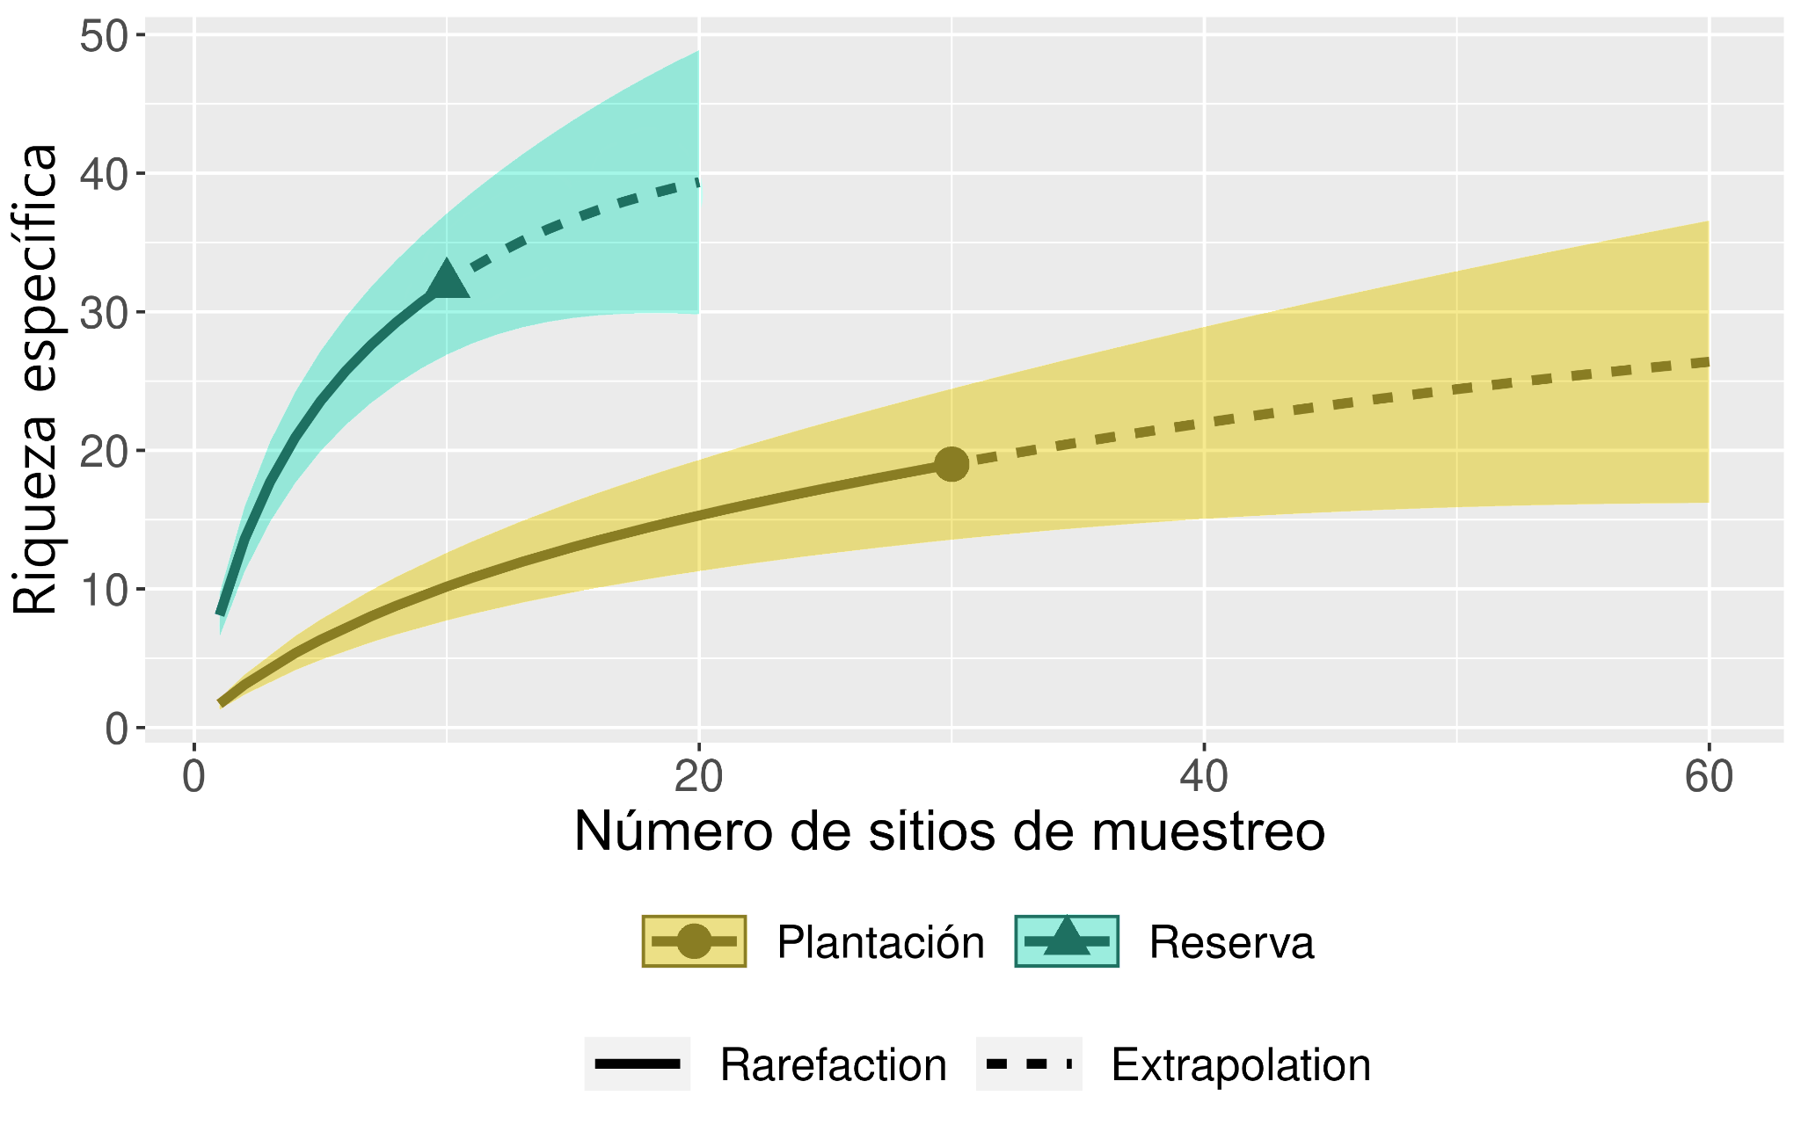
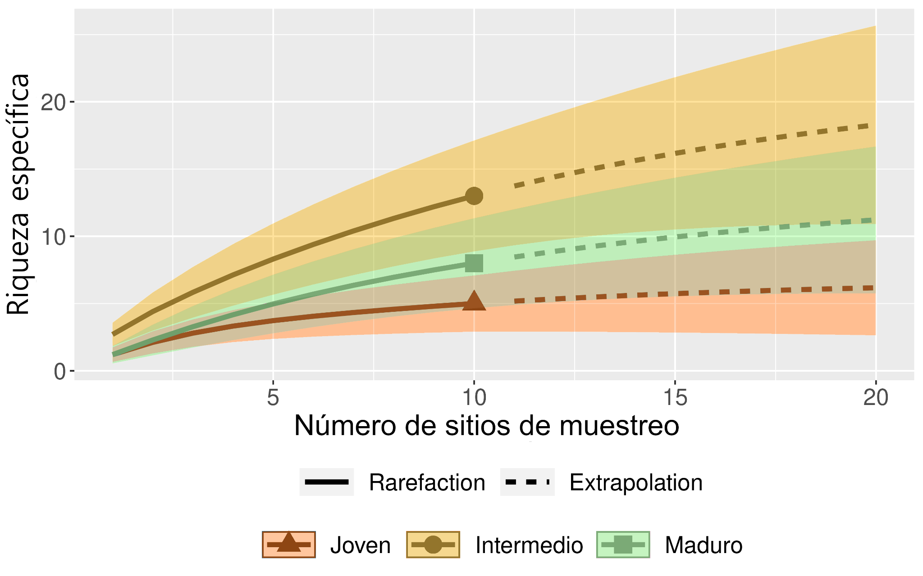
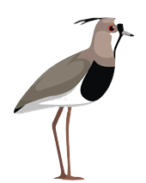
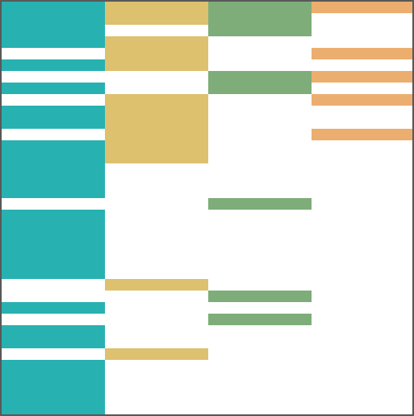
Estudio de los ensambles de aves en las Plantaciones de Eucaliptos del Río Uruguay en Entre Ríos, Argentina.
Pellettieri Julieta, Amitrano Sciarrotta Valentín, Corellano Ezequiel.
INTRODUCCIÓN
MATERIALES y MÉTODOS
Con el avance de la deforestación de áreas naturales para la producción maderera resulta crucial evaluar los perjuicios del cambio del uso de la tierra en las comunidades nativas (1, 2).
Las aves al responder rápidamente a cambios ambientales resultan un buen indicador del impacto antrópico (3).
Este trabajo se enfoca en evaluar cómo se ven afectados los ensambles de aves en plantaciones de Eucaliptos próximas a las costas del Río Uruguay.
Se espera una menor diversidad en ambientes con mayor intervención antrópica. Y un alto anidamiento entre ambientes.
2. Se espera 5’ en silencio en cada punto de muestreo antes de empezar el registro.
3. Avistaje de aves 50m a la redonda durante 10’.
El potrero, Entre Rios, Argentina
1. Se disponen 10 puntos de muestreo en cada ambiente.
50 m
10’
150 m
Joven
Plantación de Eucalipto
Bosque Nativo
Maduro
Reserva
Intermedio
Renovales de menos de 1 año.
Plantación de entre 4 y 7 años de edad.
Plantación de 10 años de edad.
Bosque en galería en la costa del Uruguay.
RESULTADOS
Se comparó riqueza (curvas de rarefacción) y se evaluó anidamiento (índice NODF) entre reserva y plantación y entre los distintos estadíos de la plantación.
Anidamiento
Estimación de Riqueza
22
Exclusivas de Reserva
A
B
10 Compartidas
9
Exclusivas Plantación
R
I
M
J
Figura 1: Curvas de rarefacción realizadas empleando el software iNEXT Online (Chao 2022). (A) Comparación entre Reserva Natural y Plantación. (B) Comparación de los 3 estadios de la plantación.
CONCLUSIÓN
Se registró una mayor diversidad de aves en la reserva y un alto recambio de especies entre los dos ambientes, cerca de la mitad de las especies registradas en plantación no fueron registradas en ambientes naturales.
En cuanto a los distintos estadios de plantación se estimó una máxima riqueza específica en las plantaciones de entre 4 y 7 años de edad (intermedio) y la plantación joven resultó ser el ambiente más pobre. No se registró anidamiento entre estadios de plantación.
Figura 2: Estructura de la comunidad de los 4 ambientes. Cada fila corresponde a una especie, y la banda pintada indica presencia. Los índices de NODF de ambas comparaciones resultaron no significativos (p valor > 0,05)
(1) MUÑOZ, J.; MILERA, S.; ROMERO, C.; BRIZUELA, A. (2005). Bosques nativos y selvas ribereñas en la Provincia de Entre Ríos. INSUGEO Miscelánea 14: 169-182. Tucumán. Argentina.
(2) Pujato, J (1998). Plantaciones de Pinos y Eucaliptos en la mesopotamia argentina. XIII Jornadas forestales de Entre Ríos.
(3) Matuoka et al. (2020). Effects of anthropogenic disturbances on bird functional diversity: A global meta-analysis. Ecological Indicators, 116 (September) (2020), Article 106471.
Notes:
Cosas que busco:
Desde lejos se entienda que es un trabajo sobre pajaritos y bosques de eucaliptus
Poco texto, La informacion mas tediosa concentrarla en graficos y esquemas. Solo viendo las imagenes que se entienda que hicimos y que resultamos obtuvimos
Secciones bien definidas.
Ver paleta de colores con valen

Slide 2


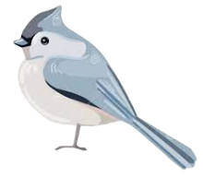
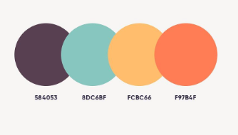

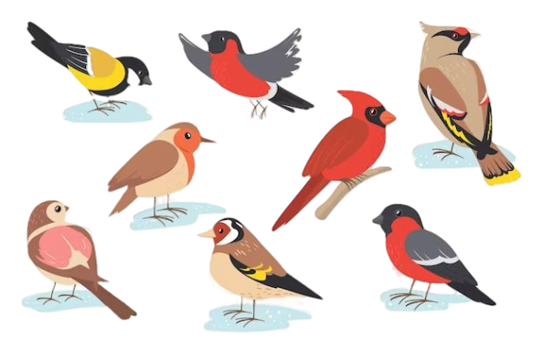
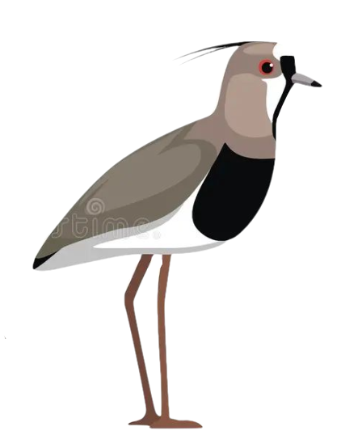

Slide 3
